Slide 1
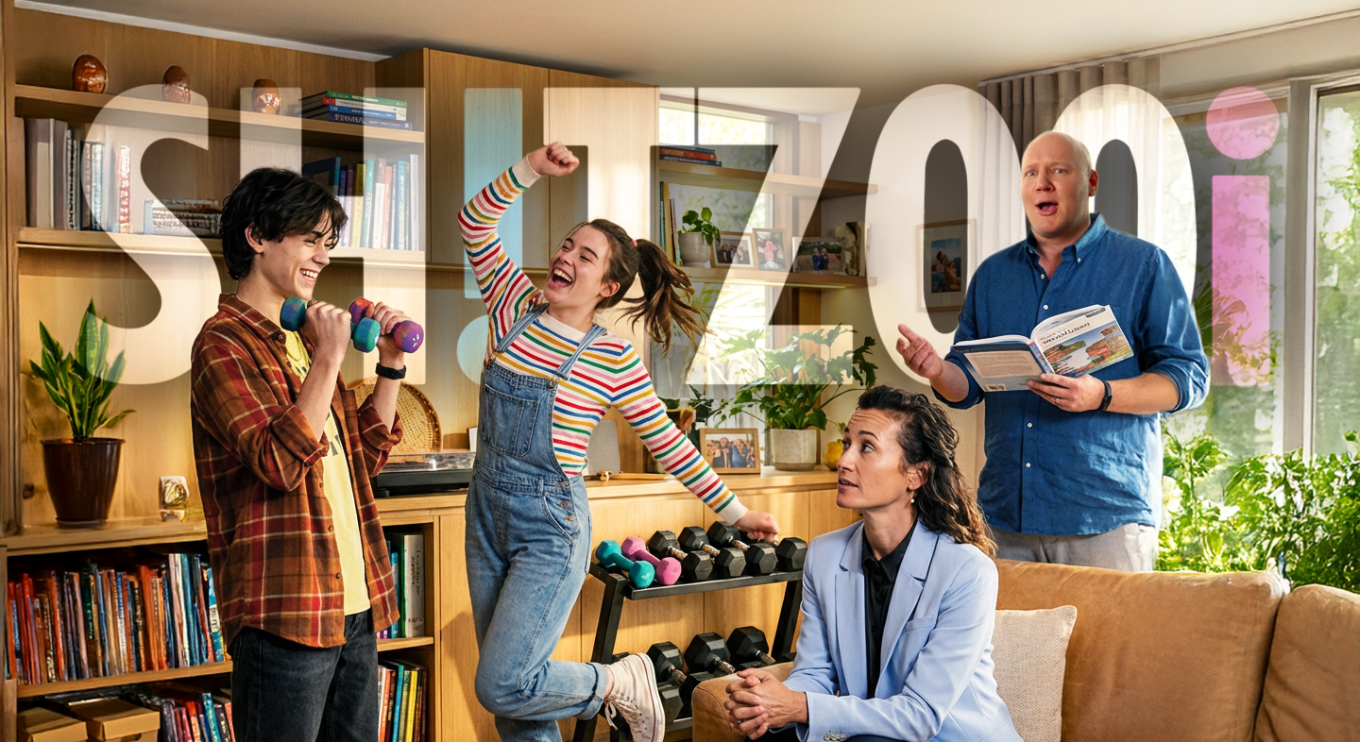
PIEKEREN
versie januari 2026
© 2026 OKO / Annebeth Moolenburgh

Slide 2
Beginscène kijken (5 min.)
Dit doe je klassikaal
LES 1
Film 1 kijken (± 25 min.)
Individueel kijken naar Yannick of Noa
PIEKEREN
SHITZOOI
Lesprogramma
Film 2 kijken (20 min.)
LES 2
Hoe ga je om met thema’s uit de film?
Vragen beantwoorden
Herken je thema’s uit de film?
versie januari 2026
© 2026 OKO / Annebeth Moolenburgh

Slide 3
LES 1
Bekijk de beginscène klassikaal
5 minuten
shitzooi.com/piekeren/#jongeren
Klaar?
Ga naar de volgende dia voor instructies
Zie volgende dia

Slide 4

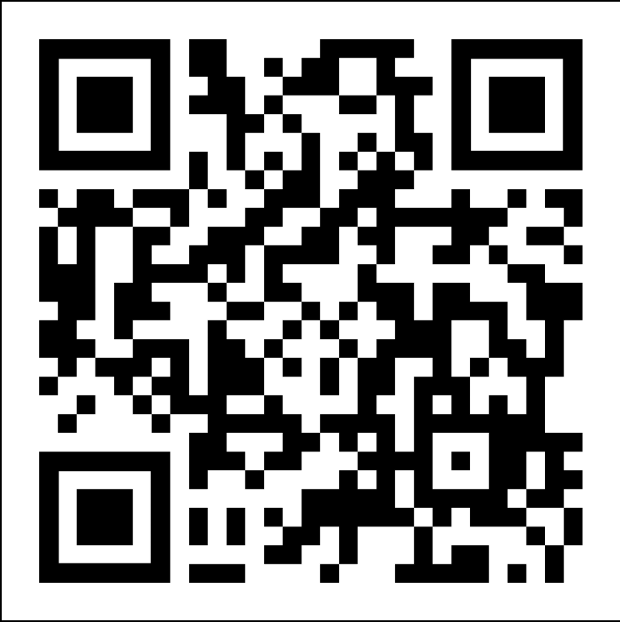
LES 1
www.3.shitzooi.com/keuze1.php
Pak je oortjes
of koptelefoon
Scan deze QR-code
of ga naar de link daarboven
Kijk film 1
± 25 minuten
Loopt de film vast? Zie lesbrief van mentor / begeleider

Slide 5

Klaar met kijken?
Doe dan rustig iets voor jezelf, tot de anderen ook klaar zijn.
In de volgende mentorles gaan we verder.

Slide 6
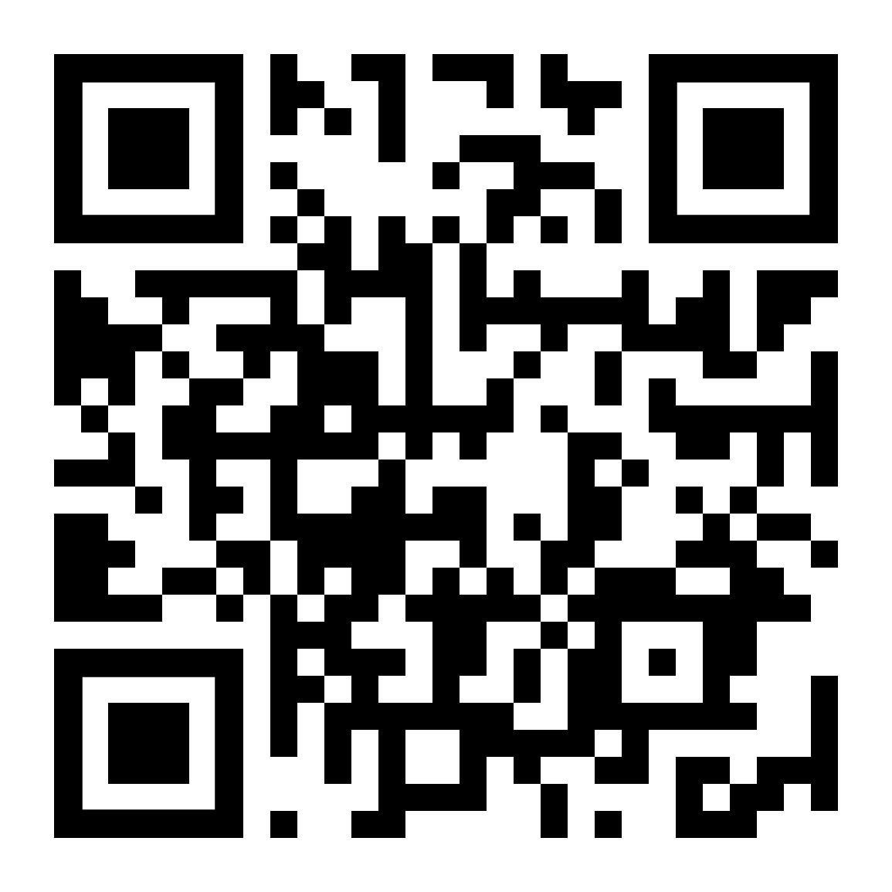
LES 2
www.shitzooi.com/piekeren/deel2
Pak weer je oortjes
of koptelefoon
Scan deze QR-code
of ga naar de link daarboven
Kijk film 2
± 20 minuten
Loopt de film vast? Zie lesbrief van mentor / begeleider

Slide 7
Klaar met kijken?
Doe dan rustig iets voor jezelf, tot de anderen ook klaar zijn.
Daarna gaan we door naar de vragenlijst.

Slide 8
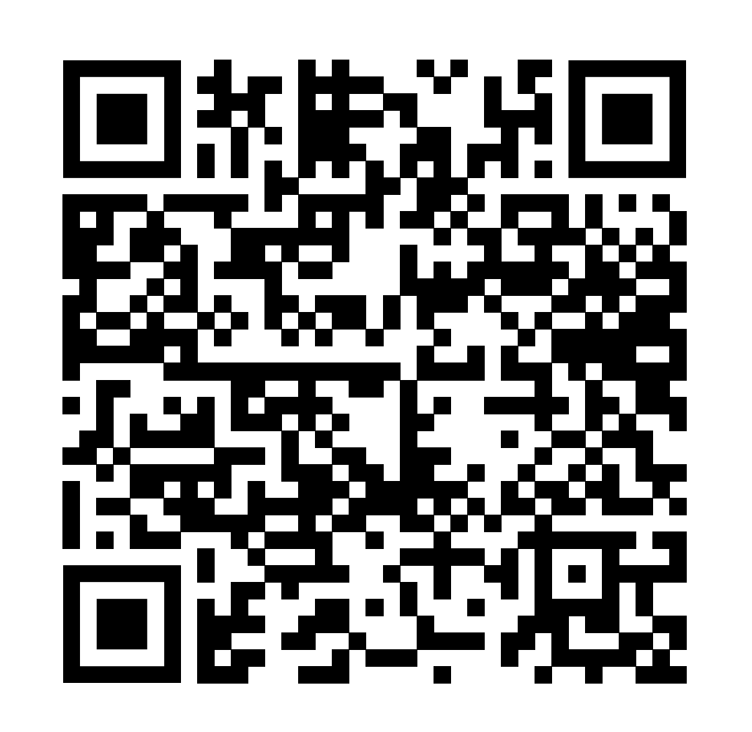
?
?
VRAGENLIJST
Scan deze QR-code
of ga naar de link daaronder
Vul de vragenlijst in
Blijft anoniem
Vragenlijst geprint?
Als de mentor / begeleider de vragenlijst
heeft geprint, vul je die in
www.shitzooi.com/piekeren/#jongeren
→ klik op de knop ‘vragenlijst’

Slide 9
Nagesprek
Loop samen de vragen uit de vragenlijst door en bespreek de films
Wie heb je gevolgd in de films?
Herken je de problemen waar ze mee te maken krijgen?
Denk je dat de problemen van het personage groter zijn geworden door de genomen keuzes?
Heb je tips voor Noa en Yannick?
Veel jongeren piekeren. Pieker jij wel eens?
Als je piekert, waar gaat dat dan over?
Wat zou kunnen helpen tegen piekeren?

Slide 10
Nagesprek
Loop klassikaal de vragen uit de vragenlijst door en bespreek de films
Wie heb je gevolgd in de films?
Herken je de problemen waar ze mee te maken krijgen?
Denk je dat de problemen van het personage groter zijn geworden door de genomen keuzes?
Heb je tips voor Noa en Yannick?
Veel jongeren piekeren. Pieker jij wel eens?
Als je piekert, waar gaat dat dan over?
Wat zou kunnen helpen tegen piekeren?

Slide 11
Zit je ergens mee?
Praat er met een volwassene over.
Er is altijd iemand die je kan helpen.
vertrouwenspersoon op school
huisarts
je sportcoach
een familielid
mentor
je ouders
haptotherapeut
ouders van een vriend / vriendin
jongerenwerkers
psycholoog
etc.

Slide 12
PIEKEREN

